Slide 1


1A2
TIẾNG VIỆT MUÔN MÀU
Chào mừng các con đến với tiết học ngày hôm nay

Slide 2
Bài hát: Lớp chúng ta đoàn kết

Slide 3


Slide 4


Slide 5

Sách giáo khoa Tiếng Việt 1

Slide 6
Bài hát: Lớp chúng ta đoàn kết

Slide 7
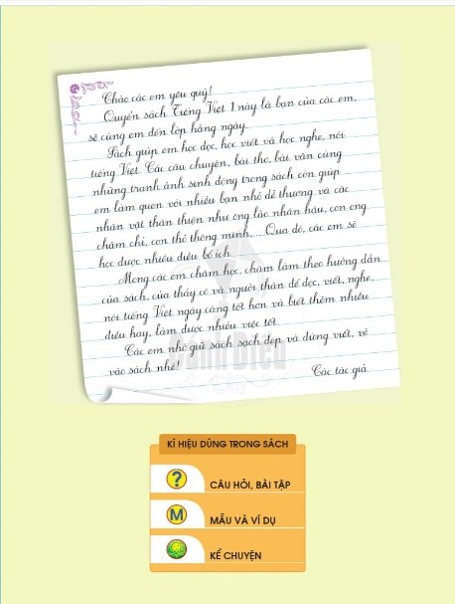
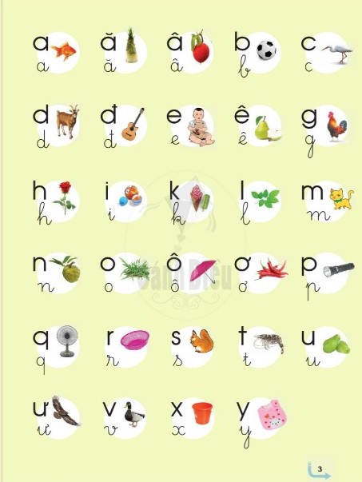


Slide 8
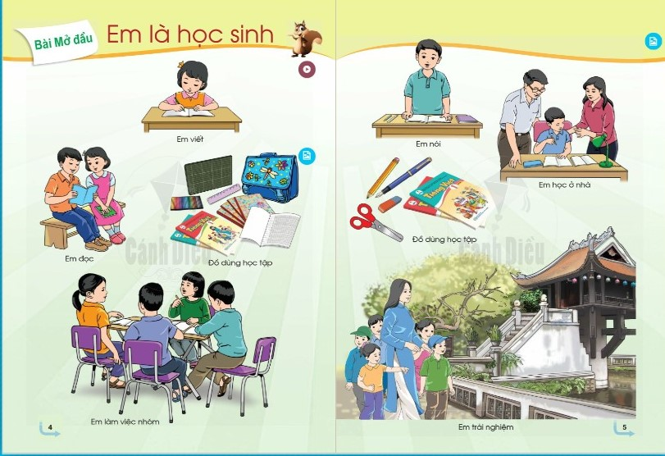

Slide 9
Tiết học đến đây đã hết rồi, hẹp gặp lại các con ở tiết học sau nhé!

Slide 10
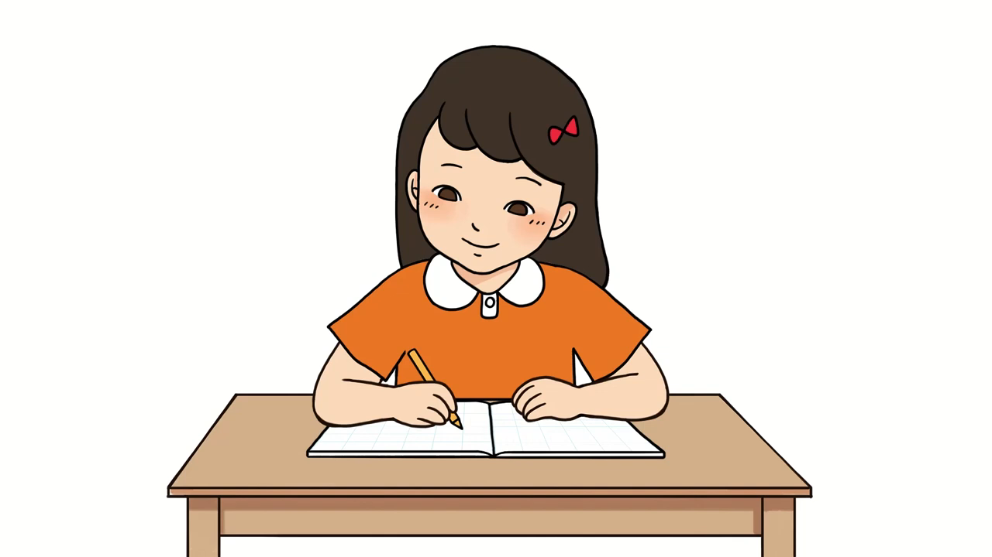

Slide 12
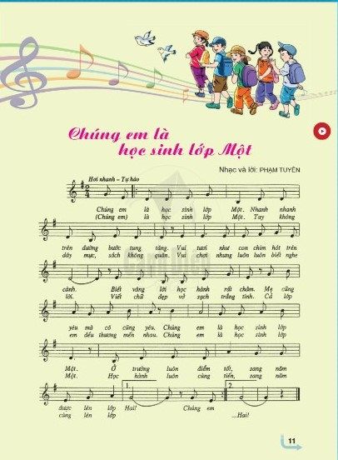

Slide 13
Bài hát: Chúng em là học sinh lớp 1

Slide 14
Cùng ôn lại các nét cơ bản

Slide 15

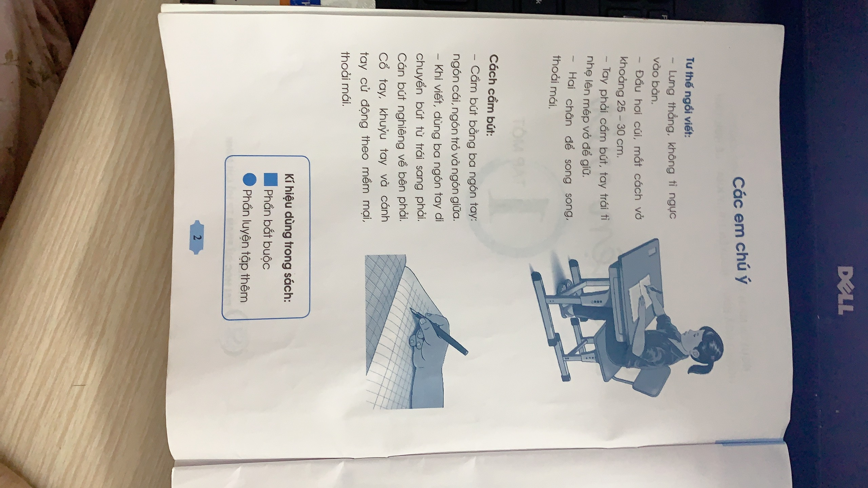
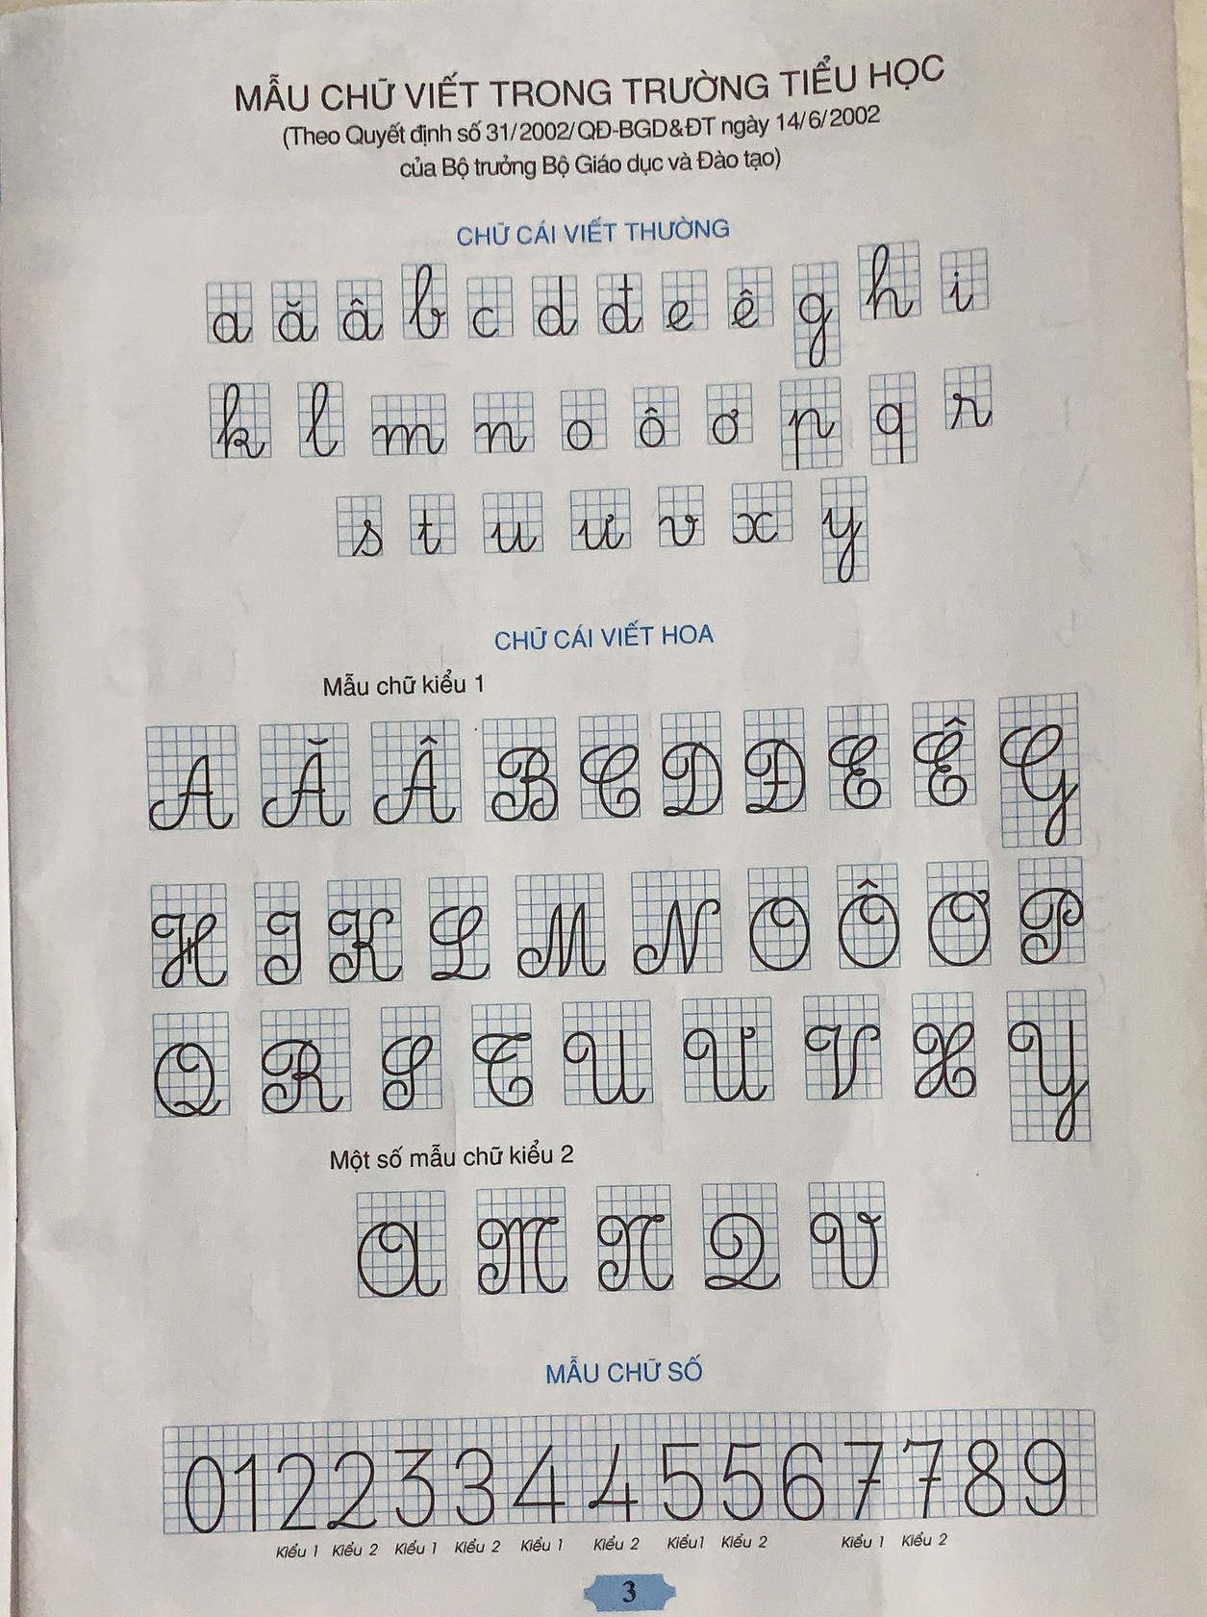

Slide 16
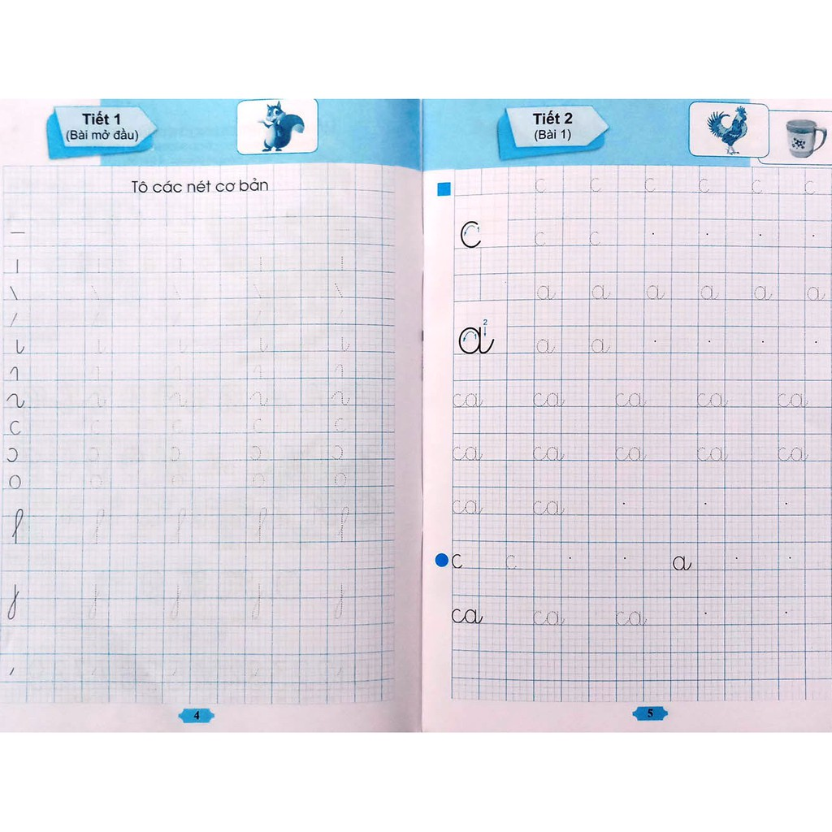

Slide 17
Củng cố - Dặn dò

Slide 18

Hẹn gặp lại các con vào
tiết học sau

